Slide 1

PHÁT TRIỂN NHẬN THỨC
KHÁM PHÁ XÃ HỘI
ĐỀ TÀI: KHÁM PHÁ 1 SỐ DANH LAM THẮNG CẢNH HÀ NỘI
GV: Lê Thị Huệ- Nguyễn Thị Nhàn

Slide 2



Slide 3


Slide 4


Slide 5
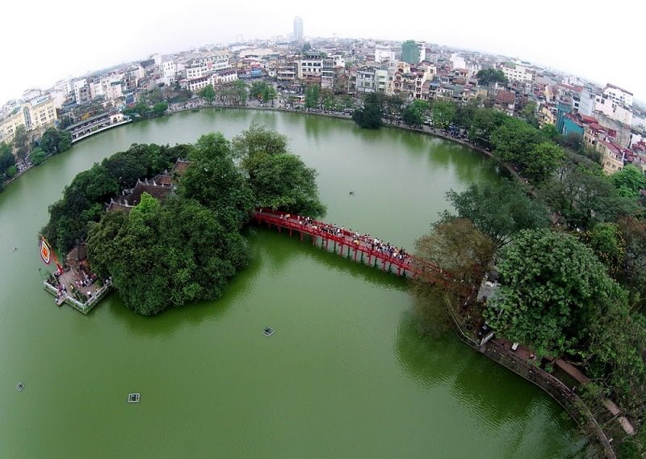

Slide 6


Slide 7
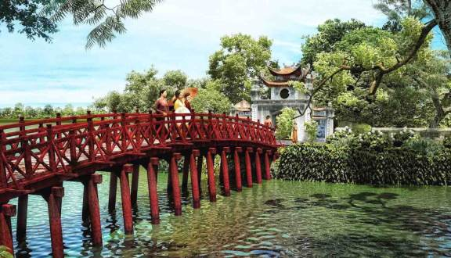

Slide 8
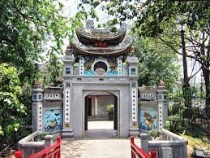
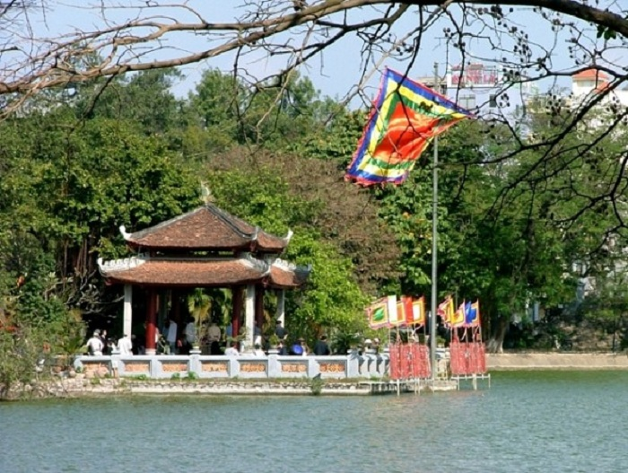
ĐỀN NGỌC SƠN

Slide 9
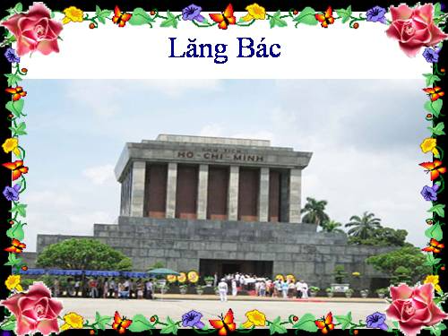

Slide 10
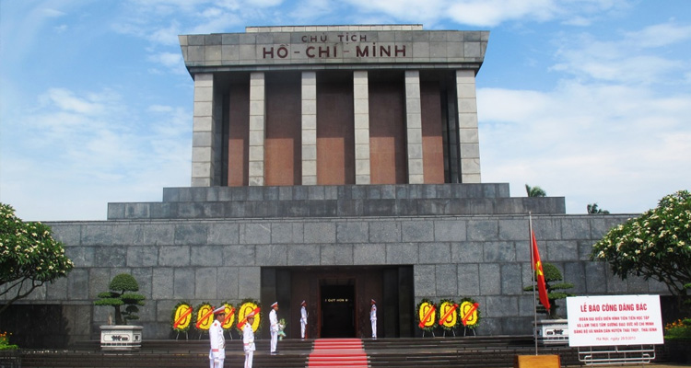
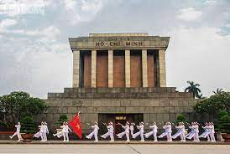

Slide 11

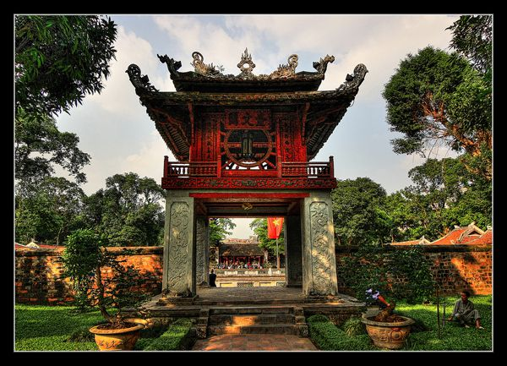

Slide 12
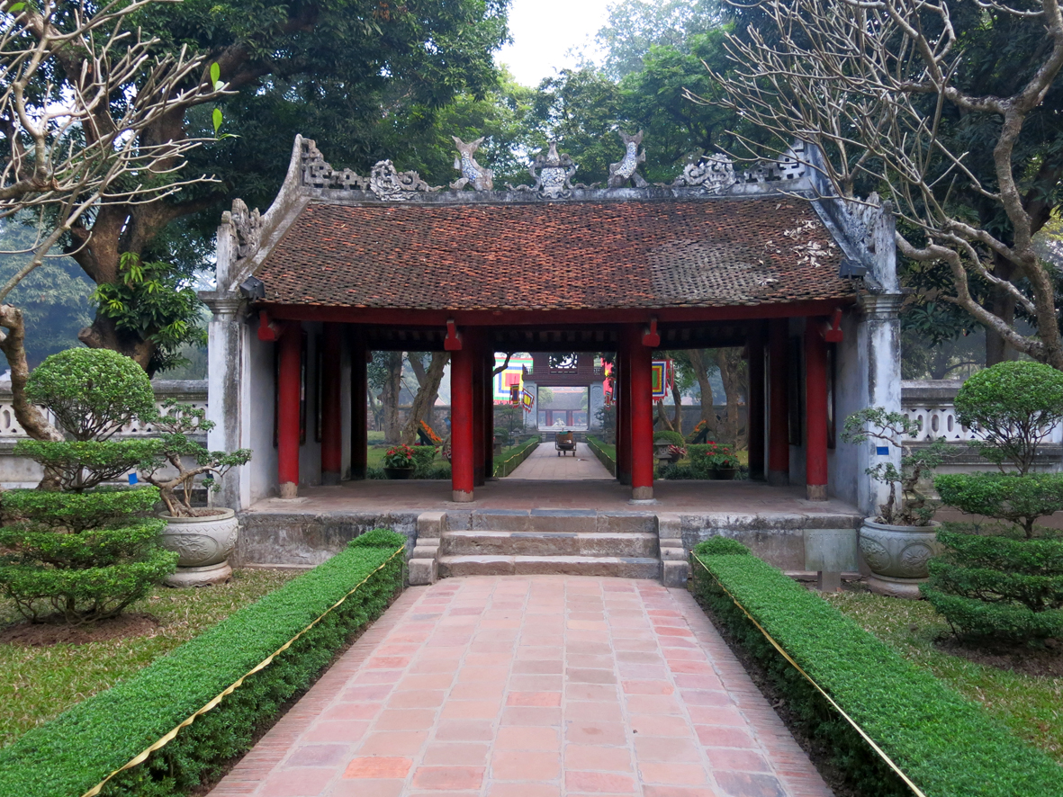

Slide 13

CHÙA MỘT CỘT

Slide 14
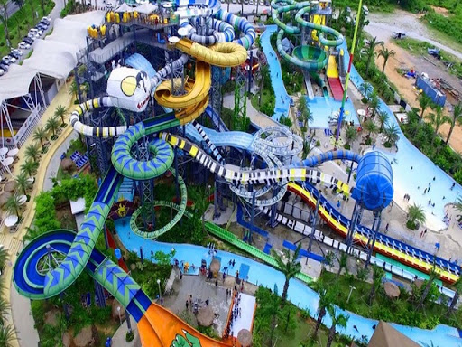
CÔNG VIÊN NƯỚC HỒ TÂY

Slide 15
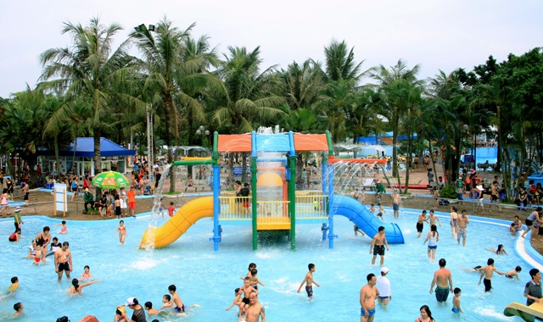
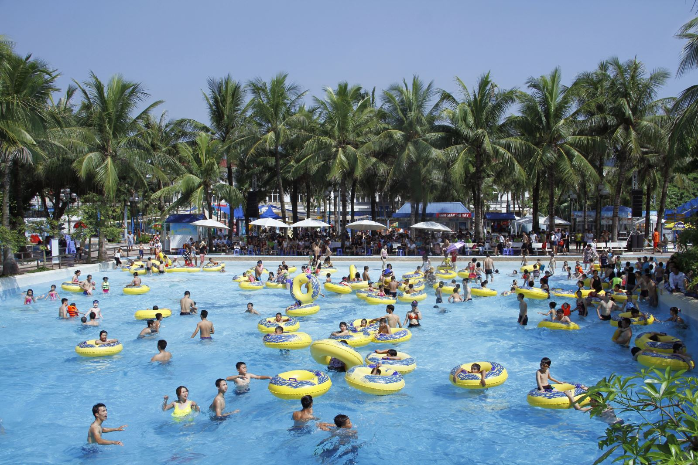

Slide 16
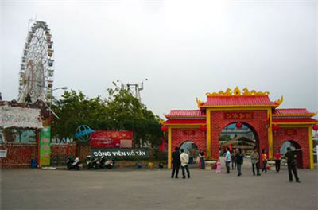

Slide 17
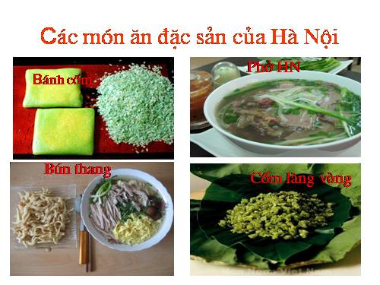

Slide 18


Slide 19
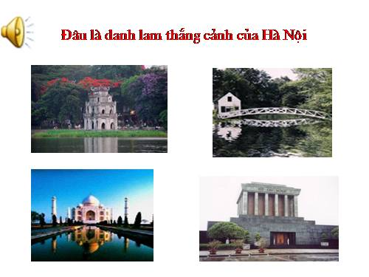

Slide 20
